Slide 1

Das Schreibzentrum der TU Dresden (SZD) - online -
Stippvisite
schreibzentrum@mailbox.tu-dresden.de
↗ tu-dresden.de/deinStudienerfolg/SZD
↗ facebook.com/schreibzentrumTUD
Notes:
30 Sekunden Sprechzeit für jede Folie

Slide 2

Überblick: Angebote für Studierende
Schreibberatung
Schreibmarathon
Infothek und FAQ
Workshops
Lern- und Schreibgruppen
Lange Nacht des Schreibens
Alle aktuellen Informationen und Materialien online auf ↗ tud.de/deinstudienerfolg/szd
Notes:
„tud.de“=Kurzlink zu „tu-dresden.de“

Slide 3

Schreibberatung – Was ist das?
Gespräch über Vorgehensweisen beim Schreiben & Feedback auf Texte
für alle möglichen Textsorten, vom Protokoll bis zur Abschlussarbeit
Unterstützung und Austausch
1-zu-1-Beratung von Schreibtutorinnen und Schreibtutoren für Studierende
Kostenlos & so oft wie gewünscht

Slide 4

Schreibberatung – typische Fragen
Wie schaffe ich es, endlich mit dem Schreiben anzufangen?
Wie zitiere ich richtig?
Wie lese und notiere ich effektiv?
Wie finde ich passende Literatur?
Wie schreibe ich wissenschaftlich?
Wie viel Zeit soll ich einplanen?

Slide 5

Schreibberatung – Anmeldung
Schreibberatungen online über die TU Matrix oder Skype
Anmeldung über OPAL, Kurs „Schreibzentrum“ oder per E-Mail an schreibzentrum@mailbox.tu-dresden.de

Slide 6

Online-Schreibmarathon
Sozialer Austausch
Tagesstrukturierung
Unkomplizierte Beratung
Anmeldung über OPAL, "Schreibmarathon" im Kurs „Schreibzentrum“ oder per E-Mail an schreibzentrum@mailbox.tu-dresden.de

Slide 7

Lern- und Schreibgruppen
zusammenfinden
gemeinsam arbeiten
gemeinsam dranbleiben
Möchtest du eine Schreibgruppe finden? Dann schau doch mal auf unserer Lern- und Schreibgruppenbörse vorbei: https://tinyurl.com/Schreibboerse
Du hast bereits eine Schreib- oder Lerngruppe und möchtest noch mehr Leute einladen? Dann kontaktiere uns gerne unter: info@schreibzentrum.mailbox@tu-dresden.de

Slide 8

Workshops
Zum wissenschaftlichen Schreiben
Zu den Schlüsselkompetenzen:
 Zeitmanagement
 Projektmanagement
 Lern- & Arbeitstechniken
 wissenschaftliches Präsentieren

Slide 9
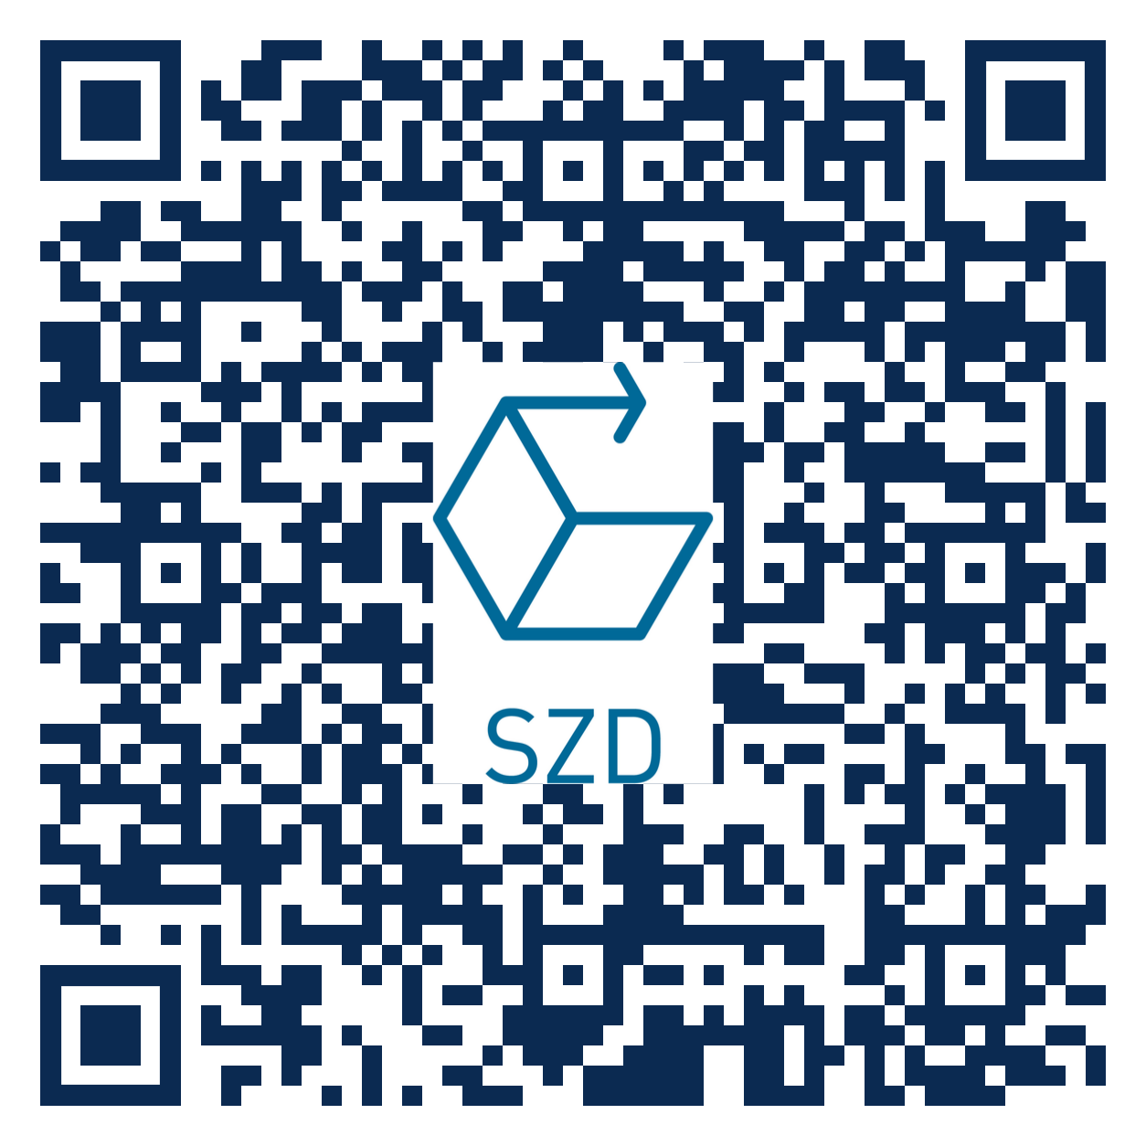
Vielen Dank für eure
Aufmerksamkeit!
Alle Informationen sowie ein FAQ, Tipps
und Materialien zur „Ersten Hilfe“
online auf ↗ tud.de/deinstudienerfolg/szd
Bildquellen: Michaela Wollschläger / SZD TU Dresden
Notes:
„tud.de“=Kurzlink zu „tu-dresden.de“

Slide 10


Qualifikation als Schreibtutor/tutorin
Schreibberatung
Durchführung des Schreibmarathons
U. v. m.
Ausschreibung für SHK-Stellen Ende 2020
Start der Qualifizierung März/ April 2021
Alle Informationen zum Inhalt der Qualifizierung:
↗ tud.de/deinstudienerfolg/szd/qualifizierung
Notes:
Folie kann bei Bedarf nach vorne gezogen werden

